Slide 1
ASHURUL HURUM : BULAN-BULAN YANG MULIA (SELAIN bULAN rAMADHAN)… kHATIB: Dr. ismail jalili, ma
QS. AT-TAUBAH [9]: 36
إِنَّ عِدَّةَ ٱلشُّهُورِ عِندَ ٱللَّهِ ٱثۡنَا عَشَرَ شَهۡرٗا فِي كِتَٰبِ ٱللَّهِ يَوۡمَ خَلَقَ ٱلسَّمَٰوَٰتِ وَٱلۡأَرۡضَ مِنۡهَآ أَرۡبَعَةٌ حُرُمٞۚ ذَٰلِكَ ٱلدِّينُ ٱلۡقَيِّمُۚ فَلَا تَظۡلِمُواْ فِيهِنَّ أَنفُسَكُمۡۚ
36. Sesungguhnya bilangan bulan pada sisi Allah adalah dua belas bulan, dalam ketetapan Allah di waktu Dia menciptakan langit dan bumi, di antaranya empat bulan haram. Itulah (ketetapan) agama yang lurus, maka janganlah kamu menganiaya diri kamu dalam bulan yang empat itu.
عن أبي بكرة عن النبي صلى الله عليه وسلم أنه قال: " إن الزمان قد استدار كهيئته يوم خلق الله السموات والأرض السنة اثنا عشر شهرا منها أربعة حرم ثلاثة متواليات: ذو القعدة وذو الحجة والمحرم ورجب شهر مضر الذي بين جمادى وشعبان.
Dari Abi Bakrah, dari Nabi –shallallahu ‘alaihi wasallam- beliau bersabda: “Sesungguhnya masa itu telah berputar sebagaimana keadaannya disaat Allah menciptakan langit dan bumi,satu tahun itu ada dua belas bulan,diantaranya ada empat bulan mulia,tiga bulan diantaranya berturut-turut yaitu: Dzulqa’dah, Dzulhijjah, Muharram dan Rajab Mudhar yaitu antara Jumadas Tsani dan Sya’ban. (HR. Bukhari dan Muslim).

Slide 2
Asyhuril Haram (Bulan-Bulan Haram) DzulQa’dah, dzulhijjah. Muharram dan rajab
Haram
Konteks Jahiliyyah
Perang
4 bulan Haram- Semua berkaitan dengan Ibadah Haji
Konteks Kekinian
Dosa dan Maksiat
Suci
Tidak boleh melakukan

Slide 3

Ahad ialah Maha Satu.. Yang terbebas dari sifat-sifat (yang sama dengan) makhluk-Nya.. Dia Allah tiada sekutu bagi-Nya dalam keadzalian (wujud tanpa Permulaan)

Slide 4

As-Shamad ialah Segala sesuatu bergantung kepada-Nya, dan Dia sama sekali tidak bergantung kepada segala sesuatu….
Dia menjadi tujuan dari semua permintaan dan keperluan makhluk-Nya…
Karena Dia Tempat Bergantung…. Dia Maha Mengetahui dan Maha Bijaksana….

Slide 5
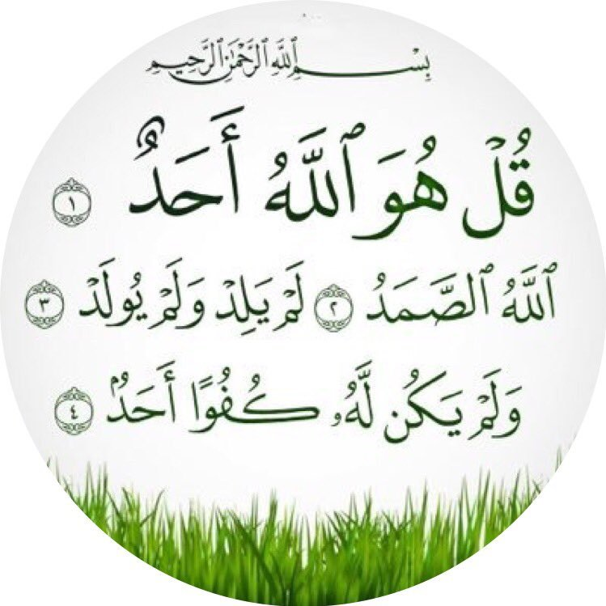
Dalam al-Qur’an
QS. Al-Ikhlaas [112]:1-3

Slide 6
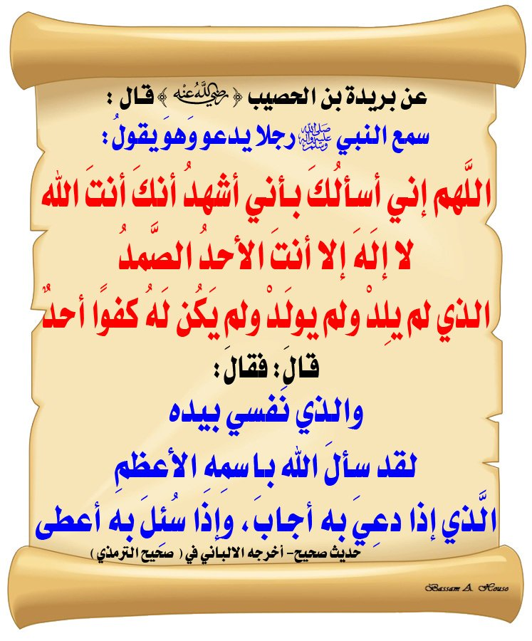
Dalam Hadith Rasulullah SAW

Slide 7
Tadabbur qs. Al-ikhlas
Munasabah Antar Ayat
سُوْرَةُ اللَهَبِ
سُوْرَةُ الإِخْلاَصِ
سُوْرَةُ النَّاسِ والفَلَقِ
Al-Ikhlas--- Selamat dari Api Neraka
Al-Lahab--- Sebab Masuk Neraka
An-Nas (Kejahatan Batin)
Al-Falaq (Kejahatan Zahir)
Al-Ikhlas Obat dari kejahatan Zahir dan Batin

Slide 8
QS. An-naas dan al-falaq
Kejahatan Zahir
قُلۡ أَعُوذُ بِرَبِّ ٱلنَّاسِ ١ مَلِكِ ٱلنَّاسِ ٢ إِلَٰهِ ٱلنَّاسِ ٣ مِن شَرِّ ٱلۡوَسۡوَاسِ ٱلۡخَنَّاسِ ٤ ٱلَّذِي يُوَسۡوِسُ فِي صُدُورِ ٱلنَّاسِ ٥ مِنَ ٱلۡجِنَّةِ وَٱلنَّاسِ ٦
قُلۡ أَعُوذُ بِرَبِّ ٱلۡفَلَقِ ١
مِن شَرِّ مَا خَلَقَ ٢
وَمِن شَرِّ غَاسِقٍ إِذَا وَقَبَ ٣
وَمِن شَرِّ ٱلنَّفَّٰثَٰتِ فِي ٱلۡعُقَدِ ٤
وَمِن شَرِّ حَاسِدٍ إِذَا حَسَدَ ٥
Kejahatan Batin
Kejahatan seluruh makhluk
Syaitan dr Kalangan Jin
Waswas
Kejahatan malam
Hati
Kejahatan sihir
Kejahatan hasad

Slide 9
QS. AL-MASAD /AL-LAHAB
تَبَّتۡ يَدَآ أَبِي لَهَبٖ وَتَبَّ ١ مَآ أَغۡنَىٰ عَنۡهُ مَالُهُۥ وَمَا كَسَبَ ٢ سَيَصۡلَىٰ نَارٗا ذَاتَ لَهَبٖ ٣ وَٱمۡرَأَتُهُۥ حَمَّالَةَ ٱلۡحَطَبِ ٤ فِي جِيدِهَا حَبۡلٞ مِّن مَّسَدِۢ ٥
1. Binasalah kedua tangan Abu Lahab dan sesungguhnya dia akan binasa. 2. Tidaklah berfaedah kepadanya harta bendanya dan apa yang ia usahakan. 3. Kelak dia akan masuk ke dalam api yang bergejolak. 4. Dan (begitu pula) istrinya, pembawa kayu bakar. 5. Yang di lehernya ada tali dari sabut
QS. Al-Lahab bicara tentang Abu Lahab dan istrinya, mereka Kafir…. Keduanya celaka dan tempat mereka di dalam neraka.
QS. Al-Ikhlas bicara tentang tauhid (Meng-Esakan Allah) ia adalah keyakinan orang mukmin dan karena lafaz ini, mereka berhak masuk surga.

Slide 10
HUBUNGAN AL-IKHLAS DENGAN AL-KAAFIRUN
1. QS. AL-IKHLAS
IKHLAS DALAM AKIDAH DAN ILMU
2. AL-KAFIRUUN
IKHLAS DALAM BERIBADAH DAN BERAMAL

Slide 11
HUBUNGAN AL-IKHLAS DENGAN AL-FATIHAH
اللَّهُ الصَّمَدُ
لا حول ولا قوة إلا بالله
اللّهُ أَحَدٌ
لا اله إلا الله
QS. AL-IKHLAS
Allahu Ahad obat Syirik dan Riya
Allahus Shamad obat Ujub, Ghurur dan Takabbur
Hubungan dengan Surat al-Fatihah
وَإِيَّاكَ نَسۡتَعِينُ
إِيَّاكَ نَعۡبُدُ

Slide 12
Nama lain dari surat qul huw
1. AL-IKHLAS
QS. Al-An’aam [6]: 162
قُلۡ إِنَّ صَلَاتِي وَنُسُكِي وَمَحۡيَايَ وَمَمَاتِي لِلَّهِ رَبِّ ٱلۡعَٰلَمِينَ
QS. At-Taubah [9]:24
2. AT-TAUHIID
Dua unsur yang harus ada dalam Tauhid:
- Al-Itsbaat (Penetapan)
- An-Nafyu (Penapian)
3. AL-IMAN
Dari kata ‘Aamana’ Aman, Tenang dan Damai..
Tuhan yang Satu pastinya akan menenangkan hati….
4. AL-ASAAS
Asas dari penciptaan Langit dan Bumi, jika tidak ada ‘Ahad’ Lanngit dan bumi juga tidak ada….
QS. Al-Anbiyaa’ [21]:22
لَوۡ كَانَ فِيهِمَآ ءَالِهَةٌ إِلَّا ٱللَّهُ لَفَسَدَتَاۚ

Slide 13
Qs. Al-ikhlas [112];1-4
قُلۡ هُوَ ٱللَّهُ أَحَدٌ ١
ٱللَّهُ ٱلصَّمَدُ ٢
لَمۡ يَلِدۡ وَلَمۡ يُولَدۡ ٣
وَلَمۡ يَكُن لَّهُۥ كُفُوًا أَحَدُۢ ٤
Asbab Nuzul-Permintanyaan Orang Kafir
Al-Itsbaat (Penetapan)
An-Nafyu (Penapian)
Laa Walad (Tidak ada Anak) wa laa Waalid (Tidak ada Ayah)

